Slide 1

Teskop
Web Profile Teskop (Telkom University Cafe Surabaya
Evanly Bawalo 1203220136

Slide 2
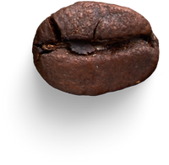
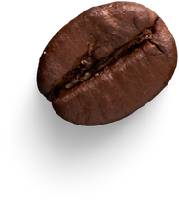
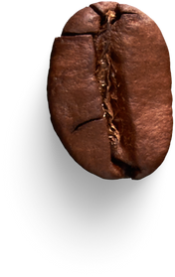
Latar belakang
Perkembangan teknologi mengharuskan pelaku usaha mengikuti perkembangan untuk tetap kompetitif. Internet memungkinkan promosi yang lebih efektif daripada metode konvensional seperti brosur, dengan website menjadi alat utama. Website menghubungkan halaman web yang dapat diakses melalui browser dan dapat memuat teks, gambar, serta video. Telkom University Coffee Surabaya (Teskop Surabaya) adalah coffee shop di Telkom University Surabaya yang perlu memiliki website untuk pemasaran. Website ini akan menampilkan informasi menu, kontak, alamat, dan jam operasional.

Slide 3
Tujuan / kontribusi
Website Teskop Surabaya bertujuan untuk menarik minat masyarakat agar berkunjung dengan menyajikan informasi secara realtime kepada pengunjung. Selain itu, kehadiran website ini akan meningkatkan reputasi Teskop Surabaya karena telah menerapkan teknologi modern sebagai sarana promosi yang efektif.

Slide 4
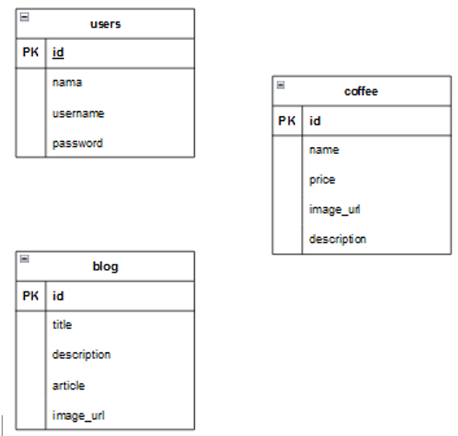
Design diagram
Web Teskop menggunakan My SQL sebagai databasenya. Terdapat table user sebagai penyimpanan user admin. Coffee sebagai penyimpanan menu dan blog sebagai penyimpanan.

Slide 5
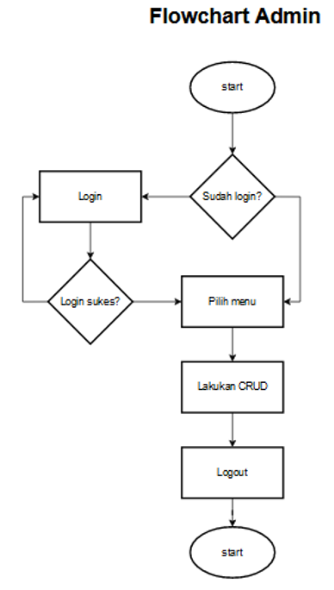
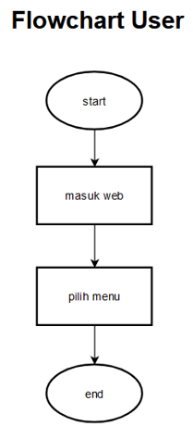
Flowchart
Flowchart dibedakan menjadi 2 bagian yang mana bagian user hanya memiliki satu alur yang lurus, sedangkan bagian admin memiliki pengecekan apakah user sudah login.

Slide 6
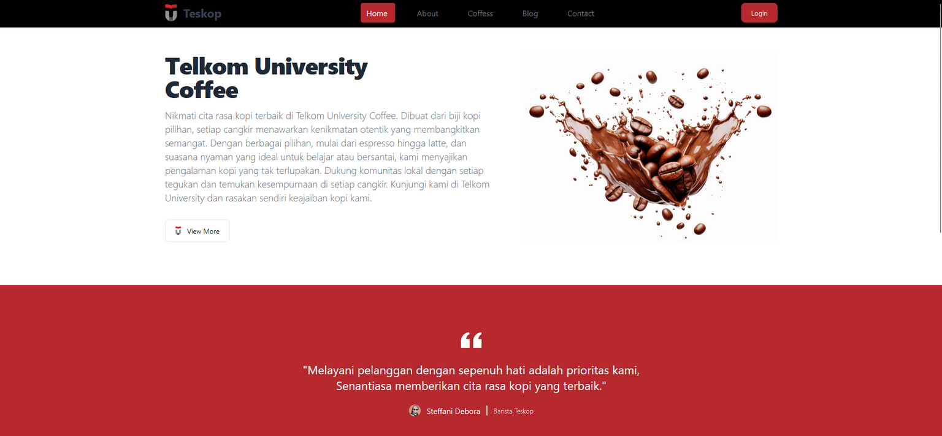
User interface
Berikut merupakan tampilan awal untuk user, disini terdapat banyak informasi tentang teskop

Slide 7
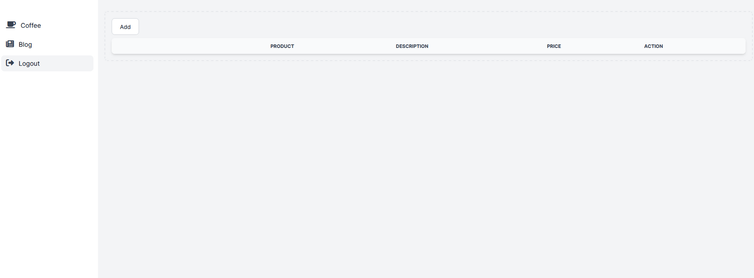
User interface
Ini merupakan tampilan untuk admin setelah melakukan login.

Slide 8
Terimakasih

